Slide 1
Konferencja
„Czas na Ekologię”
4 grudnia 2017 roku
Łódzki Rynek Hurtowy „Zjazdowa”
Izba Rolnicza
Województwa
Łódzkiego

Slide 2

Izba Rolnicza Województwa Łódzkiego
Izba Rolnicza
Województwa
Łódzkiego

Slide 3
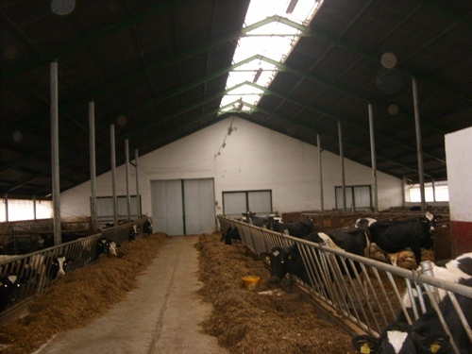
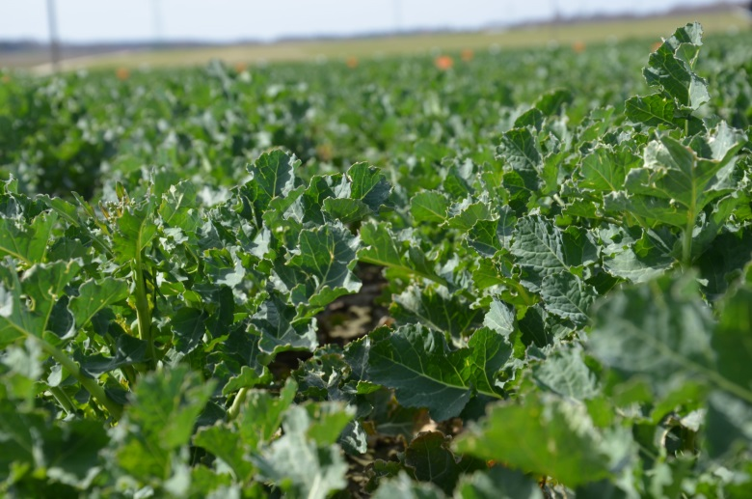
Rozpoczęcie działalności
Izba Rolnicza Województwa Łódzkiego reprezentuje ok. 170 tysięcy gospodarstw rolnych w województwie łódzkim
W obecnym kształcie IRWŁ działa od 1 stycznia 1999 r.
- tj. od dnia wejścia w życie reformy administracyjnej kraju.
Izba Rolnicza
Województwa
Łódzkiego

Slide 4
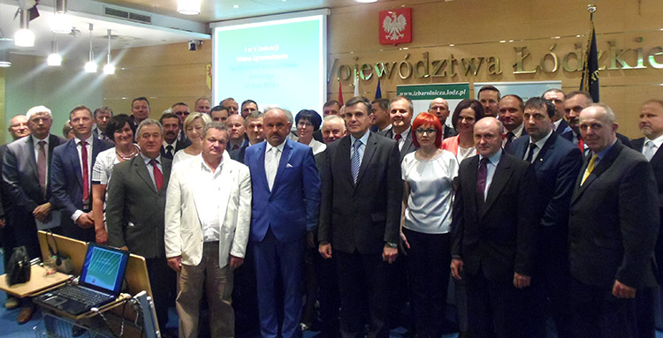
Cel powołania Izby
Izba Rolnicza Województwa Łódzkiego działa na podstawie Ustawy z dnia 14 grudnia 1995 roku o izbach rolniczych
Reprezentowana jest przez 318 członków Rad Powiatowych działających w 21 powiatach, w tym 42 Członków Walnego Zgromadzenia
Organami izby są: walne zgromadzenie, komisja rewizyjna, zarząd, rady powiatowe.
Walne Zgromadzenie IRWŁ
- V kadencji
.
Izba Rolnicza
Województwa
Łódzkiego

Slide 5
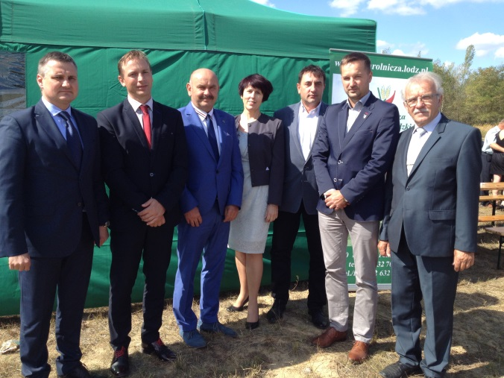
Cel powołania Izby
Izba Rolnicza Województwa Łódzkiego działa na podstawie Ustawy z dnia 14 grudnia 1995 roku o izbach rolniczych
Zarząd wybierany jest spośród członków walnego zgromadzenia i obecnie działa w następującym składzie:
Prezes IRWŁ - Bronisław Węglewski, Wiceprezes - Andrzej Komala, Członkowie Zarządu - Ewa Bednarek, Mariusz Cheba, Dariusz Kowalczyk.
Delegatem do KRIR jest Adam Michaś, Dyrektorem Biura IRWŁ - Jerzy Kuzański.
.
Izba Rolnicza
Województwa
Łódzkiego

Slide 6
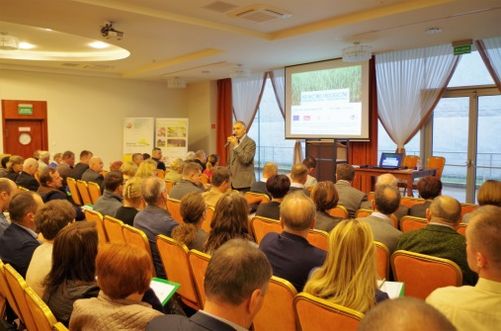
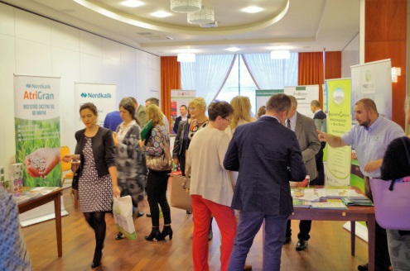
Podejmowane działania
Izba Rolnicza Województwa Łódzkiego jako jednostka samorządu rolniczego, działając w oparciu o ustawę o izbach rolniczych zgodnie z artykułem 5 - tj. kształtowanie świadomości ekologicznej producentów rolnych, realizuje swoje zadania statutowe.
Izba Rolnicza Województwa Łódzkiego podejmuje liczne inicjatywy mające na celu wzrost ilości gospodarstw ekologicznych w województwie łódzkiego.
25 października 2016 roku, w Centrum Konferencyjnym „Rubin” w Łodzi, Izba Rolnicza Województwa Łódzkiego wspólnie z Sekretariatem Regionalnym KSOW Województwa Łódzkiego zorganizowała konferencję dla 150 osób na temat „Rolnictwo ekologiczne w województwie łódzkim – pespektywy rozwoju”.
Izba Rolnicza
Województwa
Łódzkiego

Slide 7
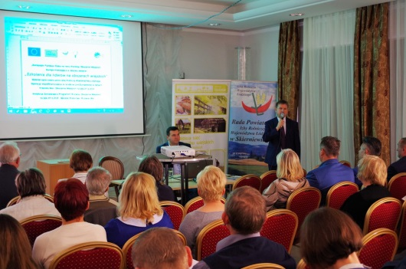
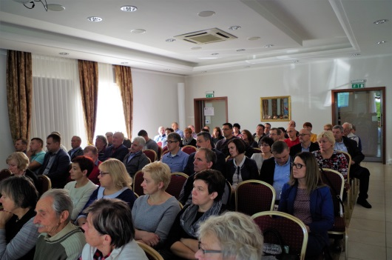
Podejmowane działania
Izba Rolnicza Województwa Łódzkiego jako jednostka samorządu rolniczego, działając w oparciu o ustawę o izbach rolniczych zgodnie z artykułem 5 - tj. kształtowanie świadomości ekologicznej producentów rolnych, realizuje swoje zadania statutowe.
Izba jest organizatorem szkoleń dla liderów obszarów wiejskich.
Ostatnio organizowaliśmy 4 regionalne konferencje w powiatach: skierniewickim, łęczyckim, łaskim, piotrkowskim, gdzie jednym z tematów była integrowana ochrona roślin.
Izba Rolnicza
Województwa
Łódzkiego

Slide 8
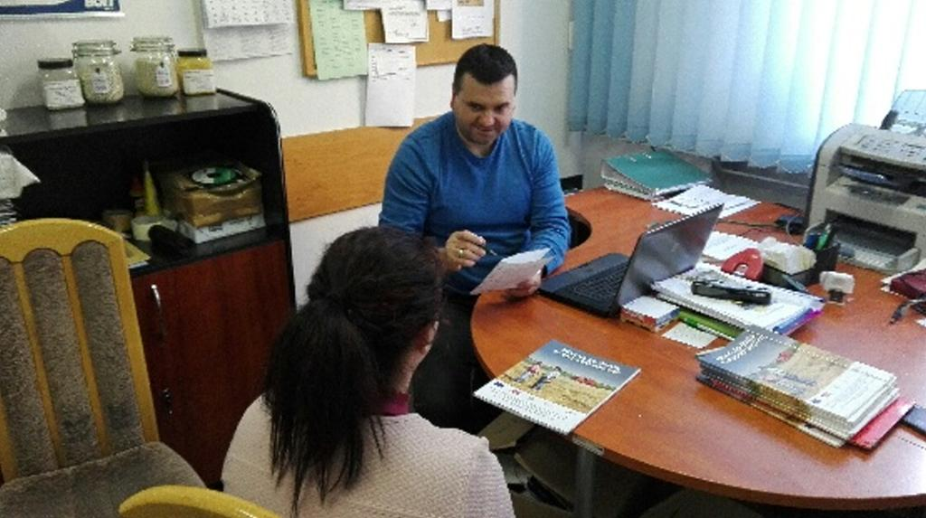
Podejmowane działania
Izba Rolnicza Województwa Łódzkiego jako jednostka samorządu rolniczego, działając w oparciu o ustawę o izbach rolniczych zgodnie z artykułem 5 - tj. kształtowanie świadomości ekologicznej producentów rolnych, realizuje swoje zadania statutowe.
Doradcy rolni i doradcy rolno-środowiskowi IRWŁ, wpisani na listę MRiRW, pomagają rolnikom w wypełnianiu wniosków ekologicznych w ramach PROW 2014-2020.
Izba Rolnicza
Województwa
Łódzkiego

Slide 9
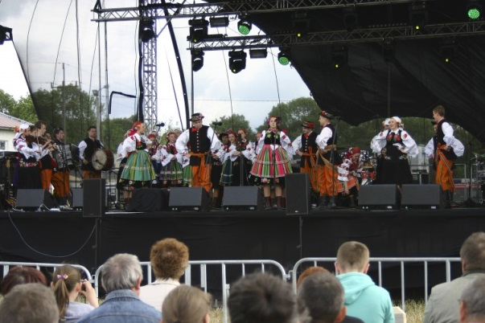

Podejmowane działania
Izba Rolnicza Województwa Łódzkiego jako jednostka samorządu rolniczego, działając w oparciu o ustawę o izbach rolniczych zgodnie z artykułem 5 - tj. kształtowanie świadomości ekologicznej producentów rolnych, realizuje swoje zadania statutowe.
Kolejną inicjatywą IRWŁ było podjęcie się realizacji projektu pn. „Rolnictwo energią regionu łódzkiego”. W ramach projektu odbyły dwie imprezy kulturalno - edukacyjno – wystawiennicze, 1 czerwca 2014 roku w Nowych Zdunach i 7 września 2014 roku w Szadku.
Izba Rolnicza
Województwa
Łódzkiego

Slide 10

Podejmowane działania
Izba Rolnicza Województwa Łódzkiego jako jednostka samorządu rolniczego, działając w oparciu o ustawę o izbach rolniczych zgodnie z artykułem 5 - tj. kształtowanie świadomości ekologicznej producentów rolnych, realizuje swoje zadania statutowe.
IRWŁ zorganizowała także wyjazd rolników z województwa łódzkiego na targi techniki ekologicznej TECH&BIO w Valence, we Francji w dniach 23-24 września 2015 roku.
Izba Rolnicza
Województwa
Łódzkiego

Slide 11

Podejmowane działania
Izba Rolnicza Województwa Łódzkiego jako jednostka samorządu rolniczego, działając w oparciu o ustawę o izbach rolniczych zgodnie z artykułem 5 - tj. kształtowanie świadomości ekologicznej producentów rolnych, realizuje swoje zadania statutowe.
Porady prawne dla rolników
Bezpłatne porady dla rolników udzielane przez prawnika
Izby Rolniczej Województwa Łódzkiego
Izba Rolnicza
Województwa
Łódzkiego

Slide 12
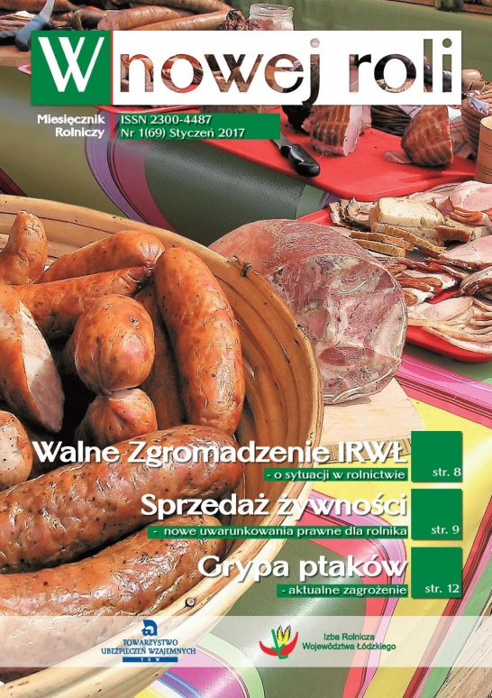
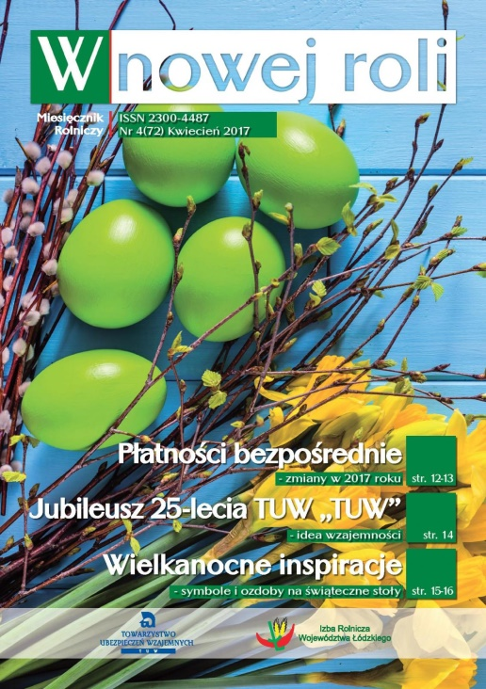
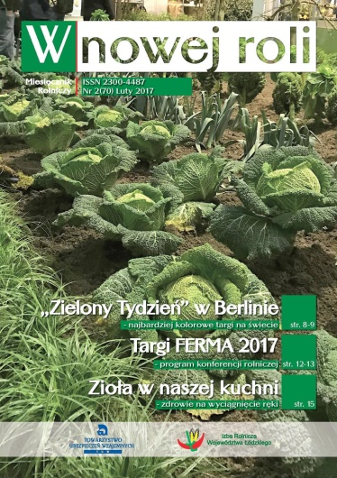
W NOWEJ ROLI
Miesięcznik Izby Rolniczej Województwa Łódzkiego
„W NOWEJ ROLI”
jest bezpłatnie przekazywany rolnikom i mieszkańcom województwa łódzkiego.
Izba Rolnicza
Województwa
Łódzkiego

Slide 13
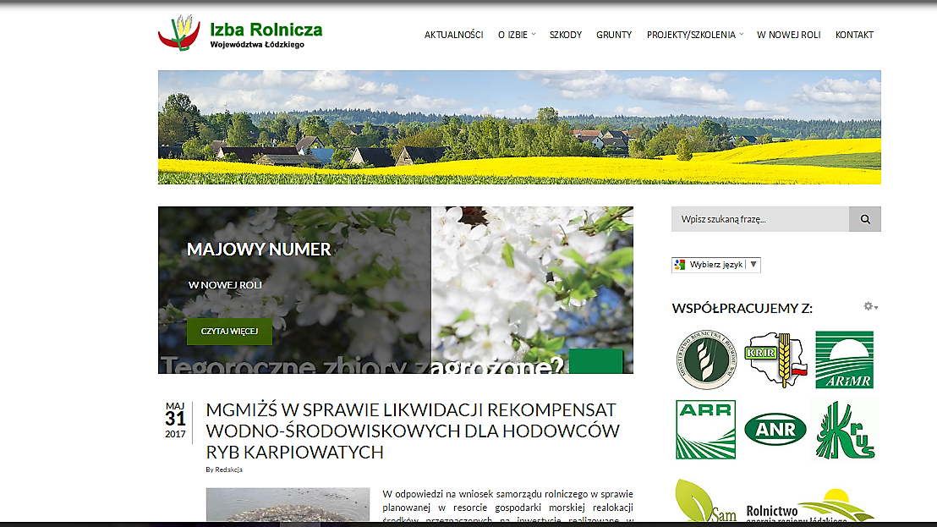
Strona internetowa IRWŁ www.izbarolnicza.lodz.pl
Izba Rolnicza
Województwa
Łódzkiego

Slide 14
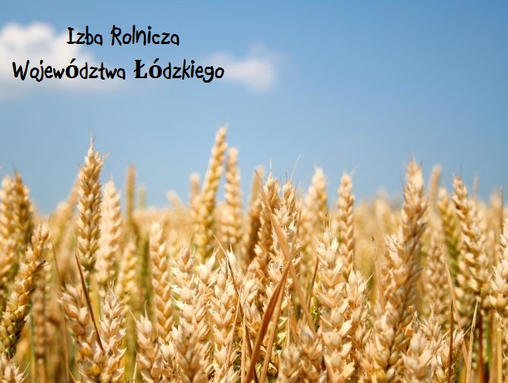
Podejmowane działania
Izba Rolnicza Województwa Łódzkiego jako jednostka samorządu rolniczego, działając w oparciu o ustawę o izbach rolniczych zgodnie z artykułem 5 - tj. kształtowanie świadomości ekologicznej producentów rolnych, realizuje swoje zadania statutowe.
Mamy nadzieje, że przez działania Izby Rolniczej Województwa Łódzkiego rolnicy z naszego województwa zdecydują się na przejście na rolnictwo ekologiczne i w szybkim tempie dorównają gospodarzom z innych krajów UE.
Izba Rolnicza
Województwa
Łódzkiego

Slide 15

Dziękuję za uwagę
Izba Rolnicza
Województwa
Łódzkiego

